Slide 1
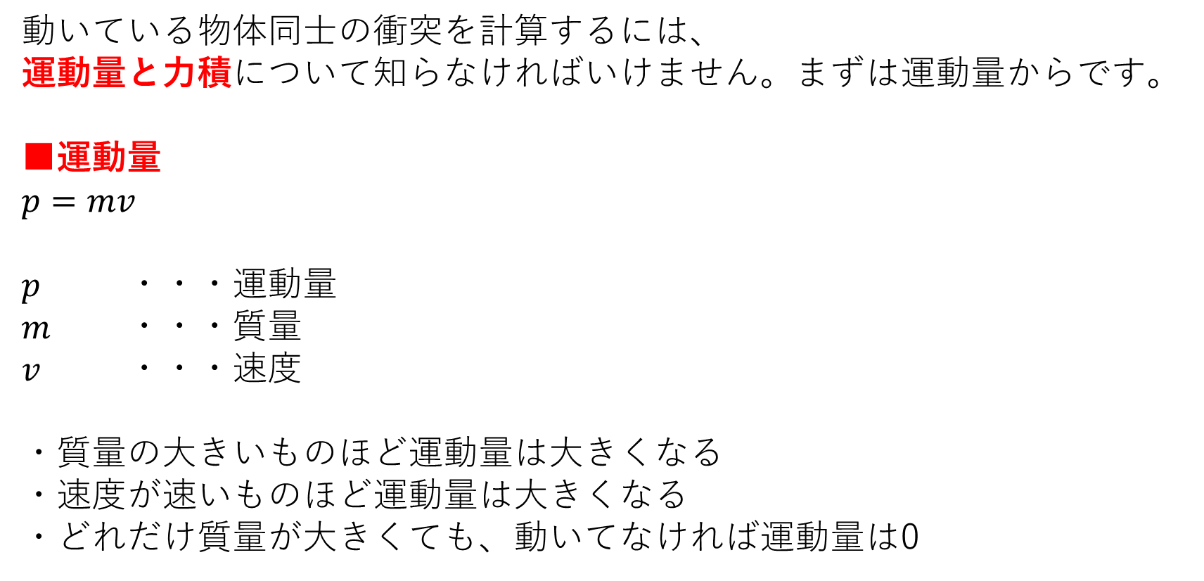
運動量と力積
動いている物体同士の衝突を計算するには、
運動量と力積について知らなければいけません。まずは運動量からです。
■運動量
$p=mv$
$p$ ・・・運動量
$m$ ・・・質量
$v$ ・・・速度
・質量の大きいものほど運動量は大きくなる
・速度が速いものほど運動量は大きくなる
・どれだけ質量が大きくても、動いてなければ運動量は0

Slide 2
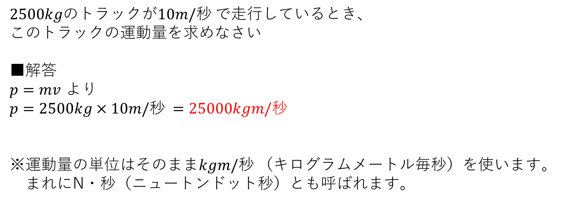
運動量と力積 例題
$2500kg$のトラックが$10m/秒$で走行しているとき、
このトラックの運動量を求めなさい
■解答
$p=mv$ より
$p=2500kg×10m/秒=25000kgm/秒$
※運動量の単位はそのまま$kgm/秒$（キログラムメートル毎秒）を使います。
まれにN・秒（ニュートンドット秒）とも呼ばれます。

Slide 3
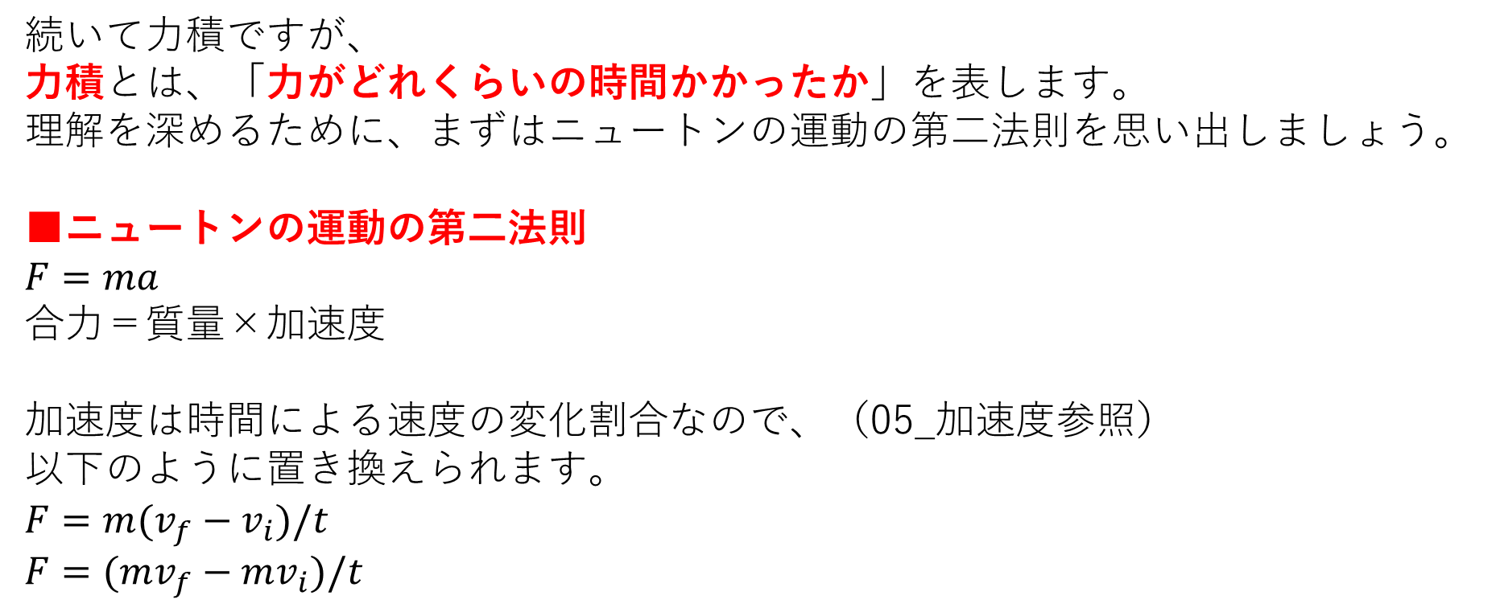
運動量と力積
$続いて$力積ですが、
力積とは、「力がどれくらいの時間かかったか」を表します。
理解を深めるために、まずはニュートンの運動の第二法則を思い出しましょう。
■ニュートンの運動の第二法則
$F=ma$
合力＝質量×加速度
加速度は時間による速度の変化割合なので、（05_加速度参照）
以下のように置き換えられます。
$F=m(v_{f}−v_{i})/t$
$F=(mv_{f}−mv_{i})/t$

Slide 4
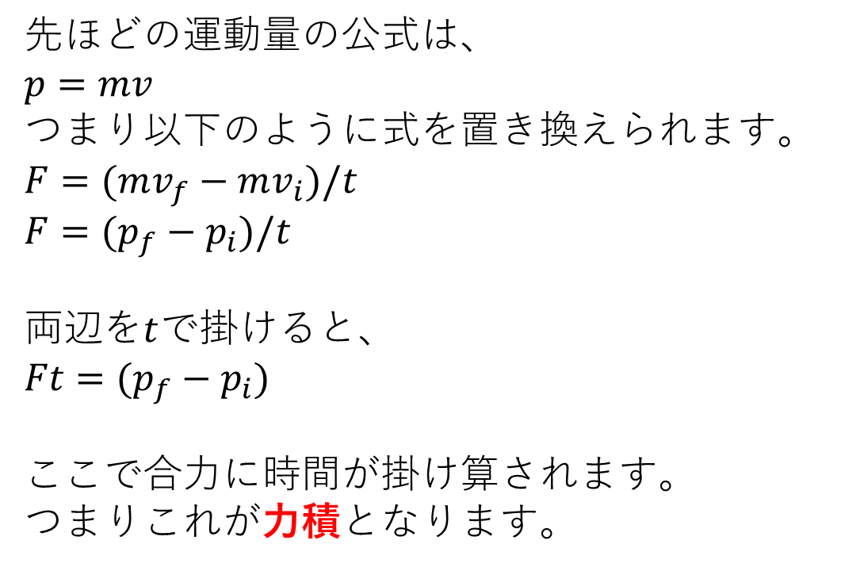
運動量と力積
先ほどの運動量の公式は、
$p=mv$
つまり以下のように式を置き換えられます。
$F=(mv_{f}−mv_{i})/t$
$F=(p_{f}−p_{i})/t$
両辺を$t$で掛けると、
$Ft=(p_{f}−p_{i})$
ここで合力に時間が掛け算されます。
つまりこれが力積となります。

Slide 5

運動量と力積
これまでのことをまとめて、力積と運動量の定理と呼ばれています。
■力積と運動量の定理
$I=Ft=⊿p$
$I$ ・・・力積
$F$ ・・・合力
$t$ ・・・時間（一般的に衝突時の一瞬の長さ）
$⊿p$ ・・・運動量の変化
・力積が大きいほど運動量の変化は大きくなる
つまり、大きな衝突ほど運動量は大きくなる

Slide 6
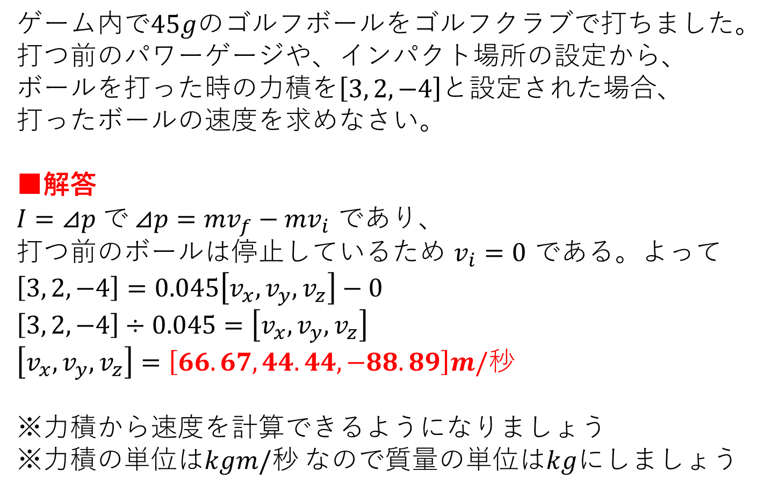
運動量と力積 例題
ゲーム内で$45g$のゴルフボールをゴルフクラブで打ちました。
打つ前のパワーゲージや、インパクト場所の設定から、
ボールを打った時の力積を$\left[3, 2, −4\right]$と設定された場合、
打ったボールの速度を求めなさい。
■解答
$I=⊿p$ で $⊿p={mv}_{f}−{mv}_{i}$ であり、
打つ前のボールは停止しているため $v_{i}=0$ である。よって
$\left[3, 2, −4\right]=0.045\left[v_{x},v_{y},v_{z}\right]−0$
$\left[3, 2, −4\right]÷0.045=\left[v_{x},v_{y},v_{z}\right]$
$\left[v_{x},v_{y},v_{z}\right]=\left[66.67, 44.44, −88.89\right]m/秒$
※力積から速度を計算できるようになりましょう
※力積の単位は$kgm/秒$なので質量の単位は$kg$にしましょう

Slide 7
運動量と力積 練習
① 150kgの大岩が15m/秒の速度で転がっています。
この大岩の運動量を求めなさい。
② ある格闘ゲームで、10m/秒で移動している25kgのキャラクターを
強力な攻撃で蹴り飛ばしました。蹴った時の力積が5000の場合、
蹴られたプレイヤーはどれだけの速度で吹っ飛ぶか求めなさい。
③ ②の吹っ飛ばされたキャラクターが0.7秒間そのまま吹っ飛んだ場合、
20m先の画面端を超えてしまうかどうか答えなさい。
(抵抗や摩擦は考慮しなくてよい)

